Slide 1
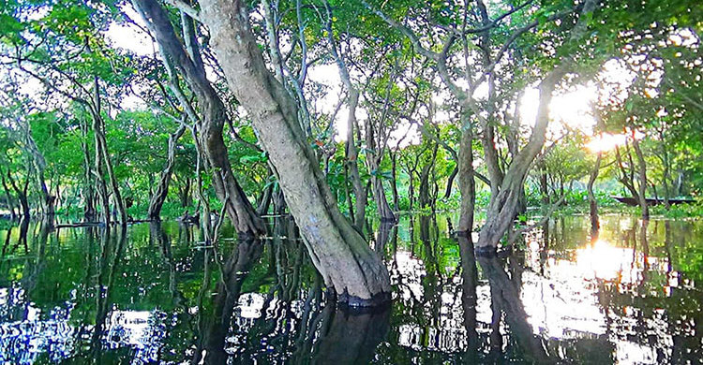
স্বাগতম

Slide 2
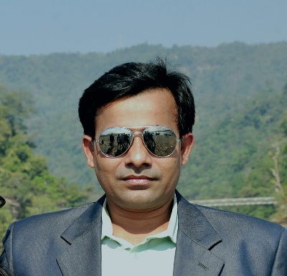
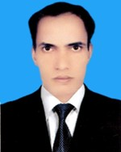
শিক্ষক পরিচিতি
সম্পাদনায়
জি.এম.মিজানুর রহমান
সহকারী শিক্ষক (ব্যবসায় শিক্ষা)
বুরুঙ্গা ইকবাল আহমদ হাই স্কুল এন্ড কলেজ
ওসমানীনগর, সিলেট
ই-মেইলঃ gm.mizanoor24@gmail.com
মোঃ মোতাহের হোসেন
সহকারি শিক্ষক (ব্যবসায় শিক্ষা)
রাঢ়িশাল করাব উচ্চ বিদ্যালয়
লাখাই, হবিগঞ্জ।
Email - motaher4email@gmail.com

Slide 3
পাঠ পরিচিতি
শ্রেণিঃ -৯ম
বিষয়ঃ- ব্যবসায় উদ্যোগ
অধ্যায়ঃ তৃতীয়
সময়ঃ-৫০ মি.
শিক্ষার্থীর সংখ্যাঃ- ৪৫ জন
তারিখঃ ১৪-০৩ ২০২০ ইং।

Slide 4
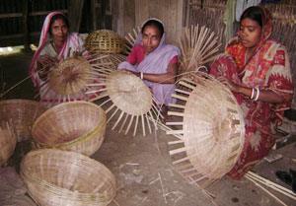
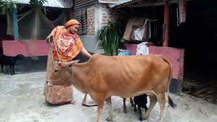
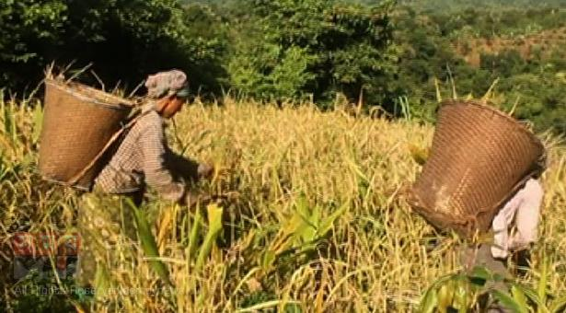
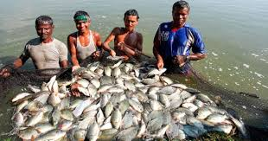

Slide 5
আজকের পাঠ
আত্মকর্মসংস্থান

Slide 6
শিখন ফল
এই পাঠ শেষে শিক্ষার্থীরা---
আত্মকর্মসংস্থানের সংজ্ঞা বলতে পারবে;
আত্মকর্মসংস্থানের ক্ষেত্রগুলো চিহ্নিত করতে পারবে;
আত্মকর্মসংস্থানের গুরুত্ব ব্যাখ্যা করতে পারবে;
আত্মকর্মসংস্থানে উদ্বুদ্ধ করণের উপায়গুলো বর্ণনা করতে পারবে।

Slide 7
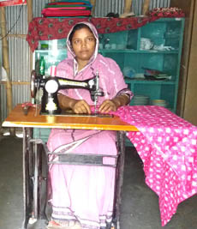
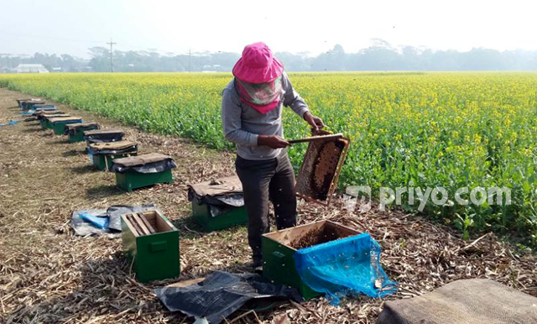
দর্জির কাজ
মধু চাষ

Slide 8
একক কাজ
আত্মকর্মসংস্থানের সংজ্ঞা লিখ।

Slide 9
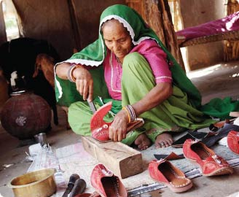
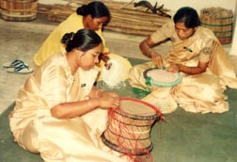
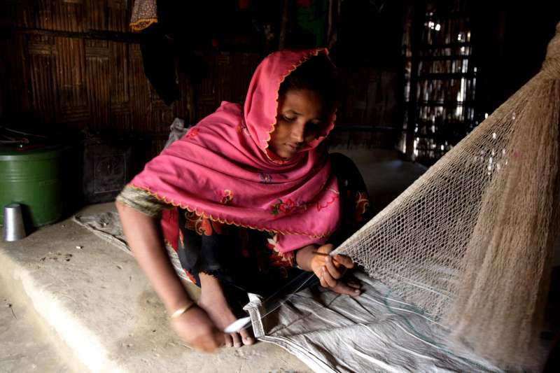

Slide 10
জোড়ায় কাজ
আত্মকর্মসংস্থানের ক্ষেত্রগুলো চিহ্নিত কর।

Slide 11
এসো আমরা একটি ভিডিও দেখি
দলীয় কাজ
আত্মকর্মসংস্থানে উদ্বুদ্ধকরনে করণীয় কাজ গুলো আলোচনা কর?

Slide 12
মূল্যায়ন
১।আত্মকর্মসংস্থান কী ধরনের পেশা?
২।আত্মকর্মসংস্থানের সুবিধাসমূহ কী কী?
৩। আত্মকর্মসংস্থানের সাহায্যে কীভাবে উন্নয়ন করা যায় ?

Slide 13
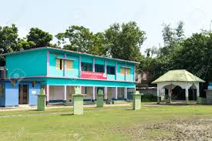
বাড়ির কাজ
আত্মকর্মসংস্থানের উপযুক্ত ক্ষেত্র নির্বাচনের বিবেচ্য বিষয় সমূহ আলোচনা কর।

Slide 14
ধন্যবাদ

